Slide 1
AGKB 360° · KANAL FEEDBACK
Laporan Temuan
Apa yang sebenarnya disampaikan warga sekolah
19 Juni – 18 Agustus 2026 · 48 laporan · 38 pokok berbeda

Slide 2
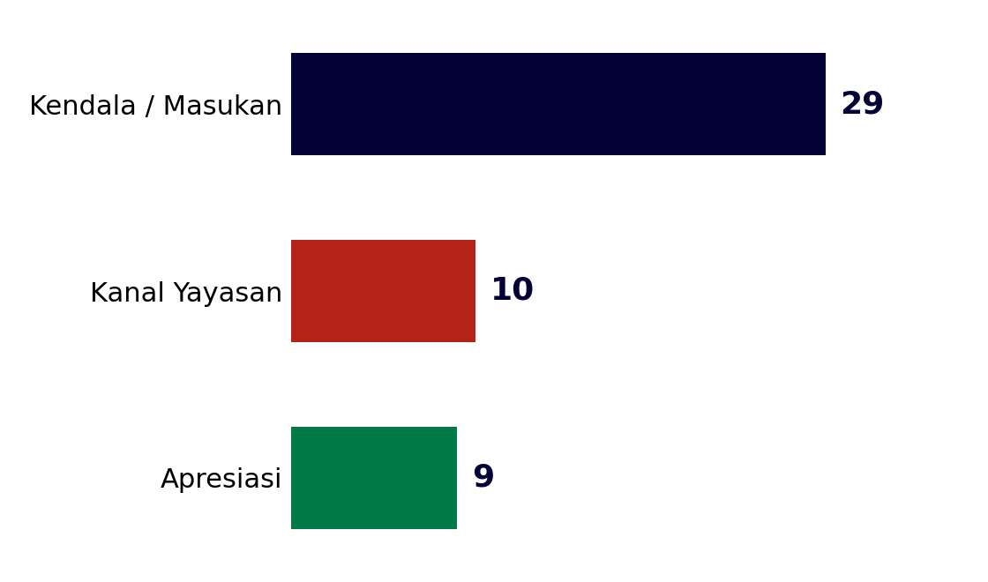
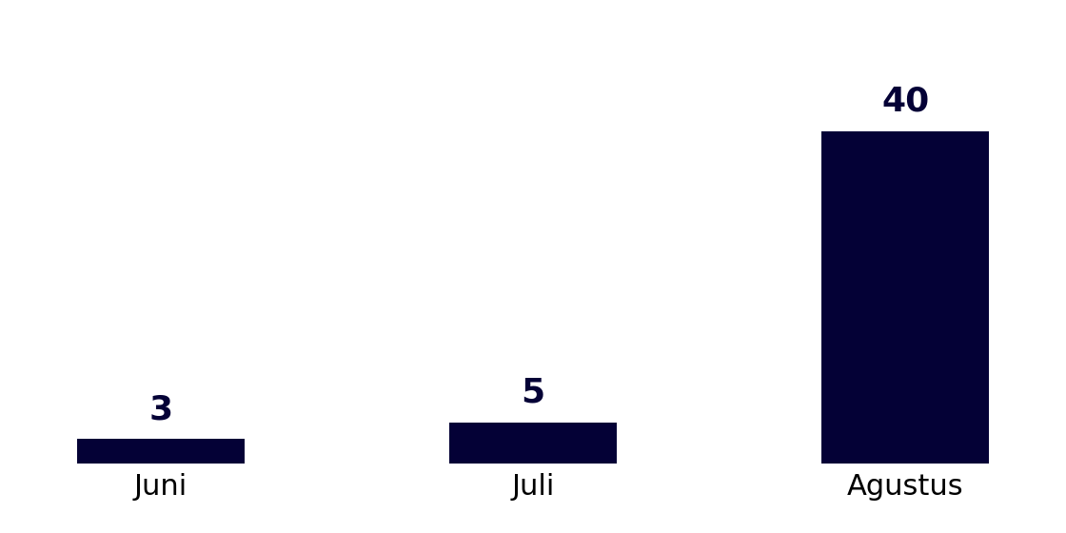
Gambaran umum
48 laporan masuk, 38 di antaranya pokok yang berbeda
48
38
9
1
Laporan masuk
Pokok berbeda
Berisi apresiasi
Sudah tuntas
Sebaran jalur
Laporan per bulan
AGKB 360° · Laporan Kanal Feedback · 19 Juni – 18 Agustus 2026
2 / 21

Slide 3
Lonjakan Agustus bukan karena masalah bertambah
Melainkan karena kanalnya baru terbuka
40 dari 48 laporan masuk pada Agustus, bulan formulir publik dibuka dan diumumkan lewat email.
Juni dan Juli hanya menghasilkan 8 laporan, seluruhnya dari warga sekolah yang sudah punya akun.
Keluhan sebelumnya tidak hilang, hanya tidak tercatat
Beberapa laporan menyebut persoalannya berlangsung "sejak hari pertama" dan "sudah sebulan". Yang berubah adalah tersedianya tempat untuk menyampaikannya.
Mayoritas laporan kini datang dari formulir publik
24 dari 48 dikirim tanpa akun, sebagian besar oleh siswa. Tanpa jalur itu, suara mereka tidak akan masuk sama sekali ke dalam catatan sekolah.
Angka dua bulan ini belum bisa jadi tolok ukur
Masih tercampur masa perkenalan kanal. Ukuran yang dapat dipercaya baru muncul setelah satu bulan penuh dengan kanal yang sudah menjadi kebiasaan.
AGKB 360° · Laporan Kanal Feedback · 19 Juni – 18 Agustus 2026
3 / 21

Slide 4
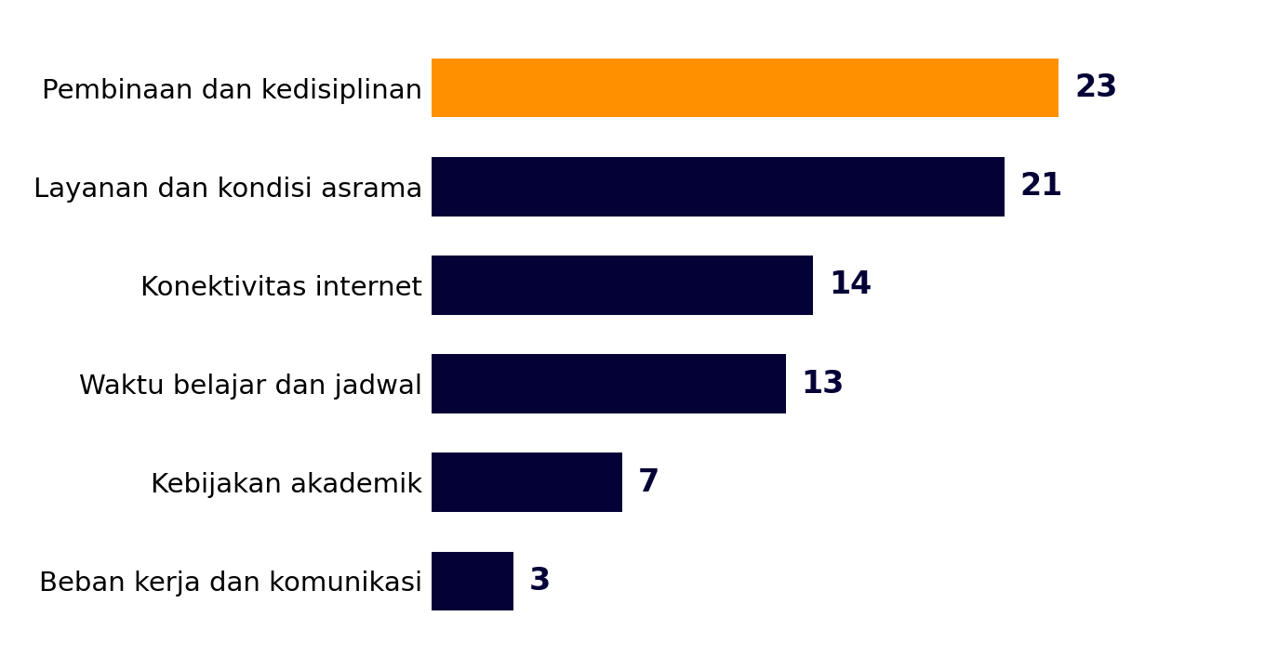
Apa yang sebenarnya dikeluhkan
Dikelompokkan menurut isi laporan, bukan kategori yang dipilih pelapor
Satu laporan bisa masuk beberapa tema
Karena itu jumlahnya melebihi 48. Angka ini menunjukkan seberapa sering suatu hal disinggung, bukan berapa tiketnya.
Empat tema besar saling terkait
Pembinaan, waktu belajar, kondisi asrama, dan internet muncul berulang dalam satu laporan yang sama — semuanya bermuara pada hari yang terasa terlalu padat.
Tema terbesar bukan fasilitas, melainkan cara siswa dibina dan didisiplinkan.
AGKB 360° · Laporan Kanal Feedback · 19 Juni – 18 Agustus 2026
4 / 21

Slide 5
Tema 1 · Pembinaan dan kedisiplinan
23 laporan
Bukan menolak aturan, melainkan mempersoalkan cara dan ukurannya
"Kami tetap dikategorikan sebagai terlambat dan diberikan hukuman berupa push-up sebanyak 20 kali … mentor juga menyampaikan kalimat yang menurut saya tidak pantas."
KY-2026-0011 · Kanal Yayasan · anonim · 17 Agustus
"Kami diberitahu bahwa kami telah terjerat misconduct … Sedangkan, ada murid yang diberi kesempatan untuk memperbaiki pekerjaannya. Menurut kami ini sangat tidak adil."
AGKB-2026-0030 · Akademik · 15 Agustus
"Beberapa siswa dari House yang menang melakukan ejekan terhadap House yang kalah."
AGKB-2026-0032 · Kesiswaan & Kedisiplinan · 16 Agustus
Benang merahnya: sanksi dianggap tidak seragam antar kelompok mentor dan tidak didahului peringatan. Yang diminta bukan penghapusan aturan, melainkan kejelasan dan kesetaraan penerapannya.
AGKB 360° · Laporan Kanal Feedback · 19 Juni – 18 Agustus 2026
5 / 21

Slide 6
Tema 2 · Waktu belajar yang terus terpotong
13 laporan
Tema baru yang belum muncul pada laporan bulan sebelumnya
"Residential mengadakan apel malam tiap hari … waktu tidur jam 10 malam, sedangkan apel dilaksanakan jam 9.30. Secara instan, itu akan memotong waktu belajar murid-murid."
Dilaporkan 4 kali · Kesiswaan & Kedisiplinan · 17–18 Agustus
"Olahraga pagi 05.00–05.50, pukul 06.10 sudah harus di sekolah, sekolah sampai 15.10, lalu marching band 15.45–17.45. Praktis tidak ada waktu mengerjakan tugas."
KY-2026-0009 · Kehidupan Asrama · anonim · 15 Agustus
"Beban kurikulum seperti Internal Assessment, Extended Essay, dan CAS menuntut waktu pendalaman yang tidak bisa dipenuhi hanya dari jam pelajaran siang."
AGKB-2026-0031 · siswa kelas 11 IBDP · 15 Agustus
Tiga kebijakan yang masing-masing wajar — olahraga pagi, apel malam, kegiatan sore — bertemu pada satu hari yang sama dan menyisakan sedikit sekali waktu belajar mandiri.
AGKB 360° · Laporan Kanal Feedback · 19 Juni – 18 Agustus 2026
6 / 21

Slide 7
Tema 3 · Layanan dan kondisi asrama
21 laporan
Dari klinik, konsumsi, air, sampai kebutuhan dasar sehari-hari
"Saya malah disambut dengan pertanyaan tajam dan nada menyalahkan … bagaimana mungkin siswa mau terbuka mengenai kesehatannya jika tenaga medisnya sendiri bersikap antipati?"
KY-2026-0008 · Kanal Yayasan · anonim · 13 Agustus
"Aliran air di wastafel maupun toilet sangat kecil … bukan kejadian sekali dua kali, melainkan hampir selalu terjadi."
AGKB-2026-0028 · Sarana & Fasilitas · 14 Agustus
"Tidak ada kejelasan siapa yang bertanggung jawab atas ketersediaan air minum untuk para guru … guru menemui orang yayasan dan OB, mereka bingung dan berkata "kami tidak tahu"."
AGKB-2026-0006 · guru · 17 Juli
Sebagian besar bukan keluhan tentang barang yang belum ada, melainkan tentang tidak jelasnya siapa yang bertanggung jawab ketika sesuatu tidak berjalan.
AGKB 360° · Laporan Kanal Feedback · 19 Juni – 18 Agustus 2026
7 / 21

Slide 8
Tema 4 · Konektivitas internet
14 laporan
Keluhan tertua yang sekarang mulai berubah nada
"Sudah sebulan di KTB wifi di dorm masih buruk di banyak tempat, katanya akan diperbaiki tapi seperti tidak ada perubahan."
AGKB-2026-0034 · 17 Agustus — laporan terbaru dari rangkaian ini
"Kamar saya B203 tidak mendapatkan sinyal sama sekali dari hari pertama … sinyal wifi hanya bekerja di Pantry dan Library yang terbuka, di mana itu mengganggu privasi kami."
AGKB-2026-0011 · Sarana & Fasilitas · 12 Agustus
"Para guru pun merasakannya; saat mau menghubungkan laptop dengan smartboard yang membutuhkan sinyal, akhirnya tidak digunakan karena sinyal tidak ada."
AGKB-2026-0016 · dampak pada kegiatan mengajar · 12 Agustus
Perhatikan perubahan nadanya. Laporan 12 Agustus masih menjelaskan masalah; laporan 17 Agustus sudah mempersoalkan janji perbaikan yang belum terlihat hasilnya.
AGKB 360° · Laporan Kanal Feedback · 19 Juni – 18 Agustus 2026
8 / 21

Slide 9
Suara guru dan staf
Lebih sedikit jumlahnya, tetapi menyentuh cara yayasan dan sekolah bekerja sama
"Sungguh tidak elok jika beberapa hal dilakukan ketika sudah mepet dengan tenggat waktu, sehingga pada masa liburan guru-guru dikejar untuk mengerjakan ini itu."
AGKB-2026-0001 · guru · 19 Juni — laporan pertama yang masuk
"Hal receh namun sensitif itu tidak akan terjadi jika yayasan mau mendengarkan masukan dari kepala sekolah dan koordinator yang telah berdekade bekerja di pendidikan internasional."
AGKB-2026-0001 · lanjutan · 19 Juni
Pokoknya bukan beban kerja, melainkan urutan pengambilan keputusan
Keluhan muncul ketika keputusan sampai ke sekolah dalam keadaan sudah jadi dan mendesak, bukan ketika pekerjaannya banyak.
Nada laporan guru konstruktif dan menawarkan jalan keluar
Dua laporan guru sama-sama diakhiri dengan usulan konkret, bukan sekadar keberatan. Ini modal yang layak dijaga.
AGKB 360° · Laporan Kanal Feedback · 19 Juni – 18 Agustus 2026
9 / 21

Slide 10
Yang berjalan baik juga tercatat
9 laporan masuk melalui jalur apresiasi
"Setengah tahun lalu saya memberi masukan agar tim finance dapat memberikan slip gaji karyawan tiap bulan. Hal ini akhirnya sudah diwujudnyatakan … Terima kasih sudah mendengarkan saran kecil ini."
AGKB-2026-0029 · Apresiasi Umum · 14 Agustus
"Saya senang saat menuju kamar mandi tidak harus takut ada yang meneriakkan untuk masuk kelas."
AGKB-2026-0025 · Apresiasi Umum · 13 Agustus
Laporan pertama adalah bukti paling berharga dalam periode ini.
Seorang karyawan menyampaikan masukan, masukan itu dikerjakan, lalu ia kembali untuk mengatakannya. Itulah bentuk lingkaran umpan balik yang tertutup — dan itulah yang membuat orang mau melapor lagi. Sembilan laporan apresiasi ini semuanya belum ditanggapi satu pun.
AGKB 360° · Laporan Kanal Feedback · 19 Juni – 18 Agustus 2026
10 / 21

Slide 11
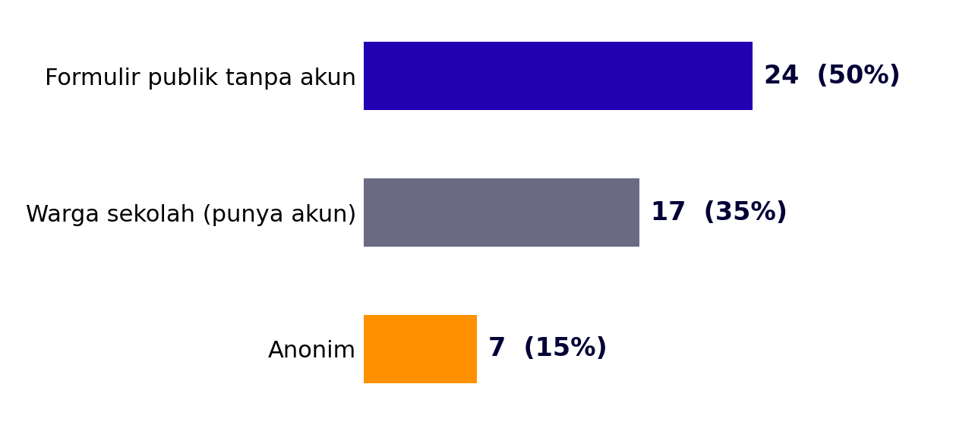
Siapa yang menyampaikan
Jalur tanpa akun kini menjadi pintu masuk utama
Formulir publik menjadi mayoritas
24 dari 48 laporan datang tanpa akun. Membuka jalur ini terbukti menjangkau kelompok yang sebelumnya tidak terdengar.
Pelapor anonim naik jadi 7
Seluruhnya masuk lewat Kanal Yayasan dan berisi hal yang paling sensitif: sikap mentor, layanan klinik, dan kelelahan siswa.
Naiknya laporan anonim bukan tanda memburuknya keadaan. Itu tanda orang mulai percaya bahwa menyampaikan hal sulit tidak akan merugikan dirinya — asalkan kepercayaan itu dijawab dengan tindakan.
AGKB 360° · Laporan Kanal Feedback · 19 Juni – 18 Agustus 2026
11 / 21

Slide 12
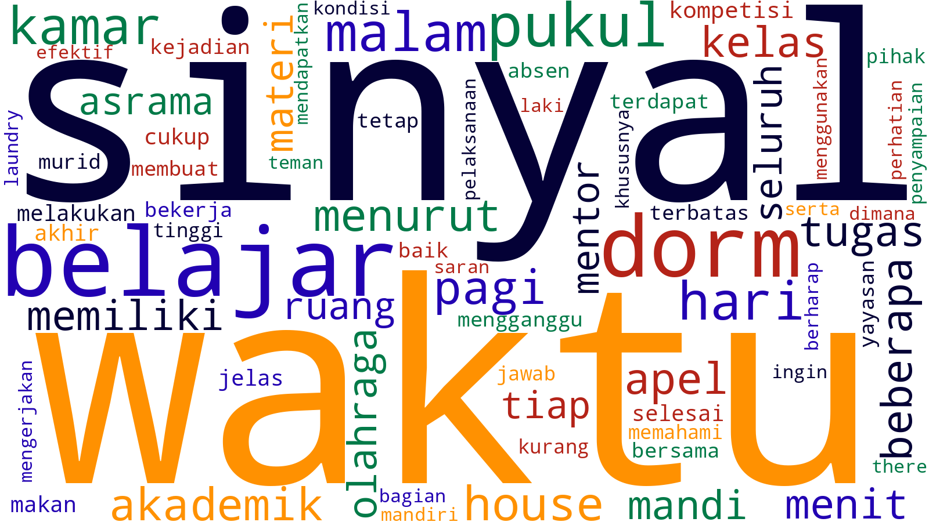
Kata yang paling sering muncul
Diambil dari seluruh isi laporan, kata umum dibuang
Paling sering muncul
waktu
89
sinyal
84
belajar
58
dorm
44
pukul
35
malam
27
hari
26
kamar
25
AGKB 360° · Laporan Kanal Feedback · 19 Juni – 18 Agustus 2026
12 / 21

Slide 13
Temuan operasional yang paling mendesak
Jalur sekolah berjalan; jalur yayasan belum tersentuh sama sekali
Jalur Kendala / Masukan
Jalur Kanal Yayasan
29 laporan · semua sudah punya penanggung jawab
10 laporan · seluruhnya berprioritas P1
Median 5,7 jam sampai balasan pertama
0 dari 10 punya penanggung jawab
Toni Yunanto memegang 12 tiket, Arif 6, Qaedi 5.
Tidak satu pun sudah dibalas sejak 11 Agustus.
Justru di jalur itulah laporan paling berat berada
Sikap mentor saat pembinaan, layanan klinik, dan seorang siswa yang menulis bahwa dirinya sakit, kelelahan, dan pekerjaannya menumpuk. Ketiganya masih berstatus "Baru".
Penyebabnya bukan sistem, melainkan keanggotaan unit
Kanal Yayasan hanya dapat dilihat oleh anggota unit "Kanal Yayasan". Selama unit itu belum diisi dan pengurusnya belum aktif login, laporan akan terus menumpuk tanpa terbaca.
AGKB 360° · Laporan Kanal Feedback · 19 Juni – 18 Agustus 2026
13 / 21

Slide 14
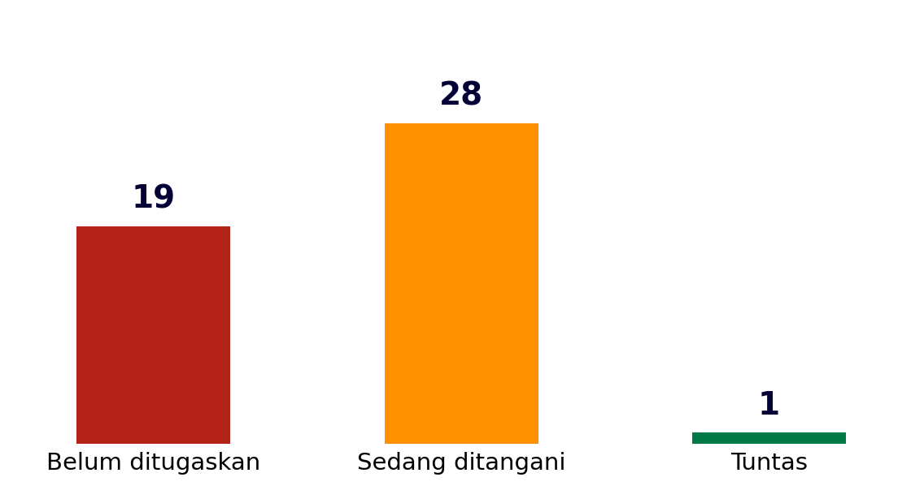
Keadaan penanganan secara keseluruhan
Per 18 Agustus 2026
13
19
Sudah dibalas
Belum ada pemilik
Menutup tiket belum menjadi kebiasaan
Baru 1 tiket yang benar-benar ditutup. Selama status tidak diperbarui, pelapor tidak menerima kabar apa pun dan menyimpulkan laporannya diabaikan.
Beban menumpuk pada sedikit orang
Tiga penanggung jawab memegang 23 dari 29 tiket jalur sekolah.
AGKB 360° · Laporan Kanal Feedback · 19 Juni – 18 Agustus 2026
14 / 21

Slide 15
Pola yang terbaca dari seluruh laporan
Tiga hal yang berulang lintas tema
1
2
3
Yang dipersoalkan adalah kejelasan, bukan kekurangan
Nada berubah ketika laporan tidak dijawab
Siswa melapor dengan bahasa yang tertata
Air minum, sanksi, jadwal, laundry — hampir semua laporan berhenti pada pertanyaan yang sama: siapa yang memutuskan ini dan kepada siapa saya bertanya. Kekurangan barang jauh lebih jarang disebut daripada ketidakjelasan tanggung jawab.
Laporan wifi 12 Agustus masih menjelaskan keadaan dengan sabar. Laporan 17 Agustus sudah menyinggung janji yang belum terbukti. Diamnya sebuah kanal mengubah masukan menjadi keluhan, dan keluhan menjadi ketidakpercayaan.
Sebagian besar laporan siswa menyebut waktu, tempat, dan usulan perbaikan. Beberapa bahkan membuka dengan ucapan terima kasih. Ini bukan gelombang protes, melainkan kesediaan berdialog yang perlu dijawab setara.
AGKB 360° · Laporan Kanal Feedback · 19 Juni – 18 Agustus 2026
15 / 21

Slide 16
Rekomendasi
Diurutkan menurut kemendesakan
Segera
Isi keanggotaan unit Kanal Yayasan dan aktifkan akun pengurusnya
Sepuluh laporan P1 menunggu tanpa pembaca. Ini satu-satunya tindakan yang tidak bisa ditunda.
Segera
Tangani KY-2026-0010 dan KY-2026-0011 lebih dulu
Satu ditulis siswa yang menyatakan dirinya sakit dan kelelahan; satu lagi berisi pengaduan atas sikap saat pembinaan. Keduanya perlu ditemui, bukan sekadar dibalas.
Pekan ini
Berikan kabar tertulis pada seluruh laporan wifi
Tiga belas laporan menunggu kabar. Cukup sampaikan apa yang sedang dikerjakan dan kapan diperiksa ulang, meskipun perbaikannya belum selesai.
Bulan ini
Tinjau ulang susunan hari siswa secara menyeluruh
Olahraga pagi, apel malam, dan kegiatan sore dinilai terpisah-pisah. Perlu dilihat sebagai satu rangkaian bersama beban IBDP kelas 11.
Bulan ini
Samakan pedoman sanksi antar kelompok mentor
Keluhan berulang menyebut hukuman yang berbeda untuk pelanggaran serupa dan sanksi tanpa peringatan lebih dulu.
Berjalan
Jadikan penutupan tiket sebagai kewajiban, bukan pilihan
Satu dari 48 tiket yang ditutup membuat kanal ini tampak tidak berujung. Tutup dengan keterangan, meskipun jawabannya adalah penolakan.
AGKB 360° · Laporan Kanal Feedback · 19 Juni – 18 Agustus 2026
16 / 21

Slide 17
Lampiran · Seluruh laporan yang masuk
38 pokok berbeda dari 48 laporan; kiriman ganda disatukan
TGL
JALUR
KATEGORI
POKOK LAPORAN
19/06
Kendala
Lain-lain
HARGAI HARI LIBUR GURU, KERJAKAN HAL LAIN SEBELUM LIBURAN BUKAN SAAT LIBURAN
25/06
Kendala
Lain-lain
Manajemen
28/06
Kendala
Lain-lain
Pelatihan OSN
02/07
Apresiasi
Apresiasi Umum
Mr. Rahmat Darani
13/07
Apresiasi
Apresiasi Umum
AKGB 360
17/07
Kendala
Lain-lain
Siapa yang bertanggung jawab atas Air Minum dan MBG di sini?
23/07
Apresiasi
Apresiasi Umum
Facilities
23/07
Kendala
Lain-lain
Laundry
11/08
Kanal Yayasan
Sarana & Fasilitas
Kondisi Internet di sekolah yang kurang memadai
11/08
Kanal Yayasan
Kebhayangkaraan
Waktu olahraga pagi yang tidak sesuai
3×
Tanda 2× / 3× / 4× menunjukkan laporan yang dikirim berkali-kali dengan isi sama.
AGKB 360° · Laporan Kanal Feedback · 19 Juni – 18 Agustus 2026
17 / 21

Slide 18
Lampiran · lanjutan
Halaman 2 dari 4
TGL
JALUR
KATEGORI
POKOK LAPORAN
12/08
Kendala
CCA & Competition
Laporan perihal persiapan dan pelaksanaan OSN
12/08
Kendala
Sarana & Fasilitas
Koneksi Internet di Dormitory 4 Tidak Baik
12/08
Kendala
Sarana & Fasilitas
Masalah Wifi Dorm(Kamar)
12/08
Kendala
Sarana & Fasilitas
Dormitory Wi-Fi Complaint
12/08
Kendala
Sarana & Fasilitas
Koneksi WiFi atau internet yang tidak memadahi sarana pembelajaran
12/08
Kendala
Sarana & Fasilitas
WIFI dalam dorm tidak bisa digunakan
12/08
Kendala
Sarana & Fasilitas
Wi-fi yang lemot.
12/08
Kendala
Sarana & Fasilitas
Sinyal Wifi yang lamban
12/08
Kendala
Akademik
Penyampaian atensi terkadang tidak bisa terdengar sehingga terjadi misinformasi (kesalahpa…
2×
12/08
Kendala
Sarana & Fasilitas
Koneksi internet dalam dormitory masih bermasalah
AGKB 360° · Laporan Kanal Feedback · 19 Juni – 18 Agustus 2026
18 / 21

Slide 19
Lampiran · lanjutan
Halaman 3 dari 4
TGL
JALUR
KATEGORI
POKOK LAPORAN
13/08
Kendala
Sarana & Fasilitas
Ketidaklancaran Wifi Dormitory
13/08
Kanal Yayasan
Sarana & Fasilitas
Sinyal dan wi-fi dalam dorm KTB tidak dapat bekerja dan mengganggu efektifitas belajar man…
2×
13/08
Apresiasi
Apresiasi Guru / Staf
Semua Guru & Staf KTB
3×
13/08
Kendala
Akademik
Permohonan review ulang kebijakan siswa dianggap absen saat mengikuti kompetisi atas inisi…
2×
13/08
Apresiasi
Apresiasi Umum
lorong yang damai
13/08
Kanal Yayasan
Sarana & Fasilitas
Keluhan Pelayanan Klinik dan Kualitas Konsumsi
14/08
Apresiasi
Apresiasi Guru / Staf
kebersihan sekolah sangat dijaga
14/08
Kendala
Sarana & Fasilitas
Aliran air dalam kamar mandi perempuan depan ruang 219 KTB sangat kecil
14/08
Apresiasi
Apresiasi Umum
Sistem untuk Mengakses Slip Gaji yang Bagus!
15/08
Kendala
Akademik
Misconduct / SP 1 Karena hal yang sepele.
AGKB 360° · Laporan Kanal Feedback · 19 Juni – 18 Agustus 2026
19 / 21

Slide 20
Lampiran · lanjutan
Halaman 4 dari 4
TGL
JALUR
KATEGORI
POKOK LAPORAN
15/08
Kanal Yayasan
Kehidupan Asrama
Waktu Belajar
15/08
Kendala
Kesiswaan & Kedisiplinan
Kekurangan Waktu Belajar Malam bagi Siswa Kelas 11 IBDP
15/08
Kanal Yayasan
Lain-lain
Many problems resulting even more problems, please, help...
16/08
Kendala
Kesiswaan & Kedisiplinan
Etika dan Kesopanan dalam Kompetisi Antar House
16/08
Kendala
Sarana & Fasilitas
Usulan Hiburan Pribadi di Asrama Melalui Video Game
17/08
Kendala
Sarana & Fasilitas
Koneksi dan wifi
17/08
Kendala
Kesiswaan & Kedisiplinan
Apel Malam
4×
17/08
Kanal Yayasan
Kehidupan Asrama
Pengaduan Mengenai Sikap dan Pelaksanaan Pembinaan oleh Mentor pada 15 Agustus 2026
AGKB 360° · Laporan Kanal Feedback · 19 Juni – 18 Agustus 2026
20 / 21

Slide 21
Catatan penutup
Dalam dua bulan, 48 laporan masuk dari orang-orang yang sebelumnya tidak punya tempat untuk bicara. Isinya tertata, spesifik, dan sebagian besar disertai usulan perbaikan.
Yang menentukan apakah kanal ini bertahan bukan jumlah laporan berikutnya, melainkan apakah laporan hari ini dijawab. Satu apresiasi dalam periode ini datang justru karena masukan lama pernah dikerjakan — itulah bukti bahwa lingkaran umpan balik yang ditutup akan mengundang laporan berikutnya.
Disusun dari basis data AGKB 360° · Ditarik 18 Agustus 2026 · 48 tiket, tanpa data uji coba
Identitas pelapor anonim tidak dibuka dalam laporan ini. Nama pihak yang diadukan sengaja tidak dicantumkan; rinciannya ada pada tiket masing-masing.

